Slide 1
데이터베이스설계
201705129_전혜민
201905153 _오세훈

Slide 2
목차
아파트 실거래가정보 조회 시스템
프로그램 개요
데이터베이스 변동사항
키 수정
테스트 케이스

Slide 3
아파트실거래가 시스템

Slide 4
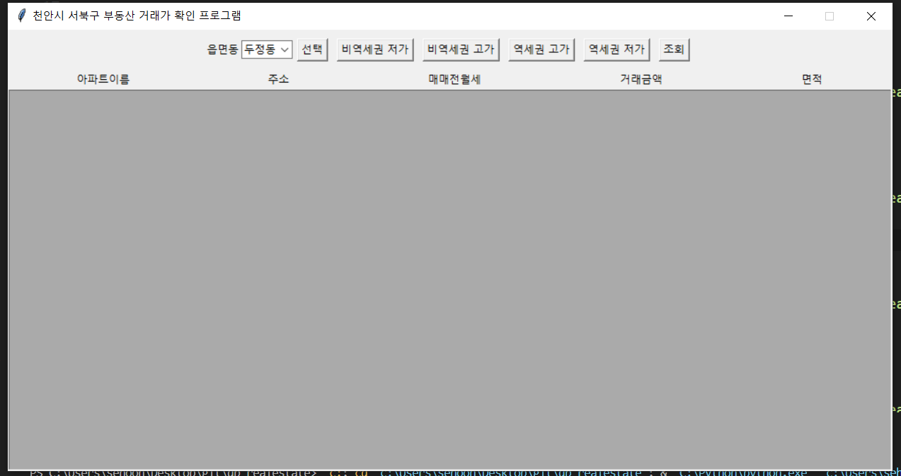
중간 System UI

Slide 5
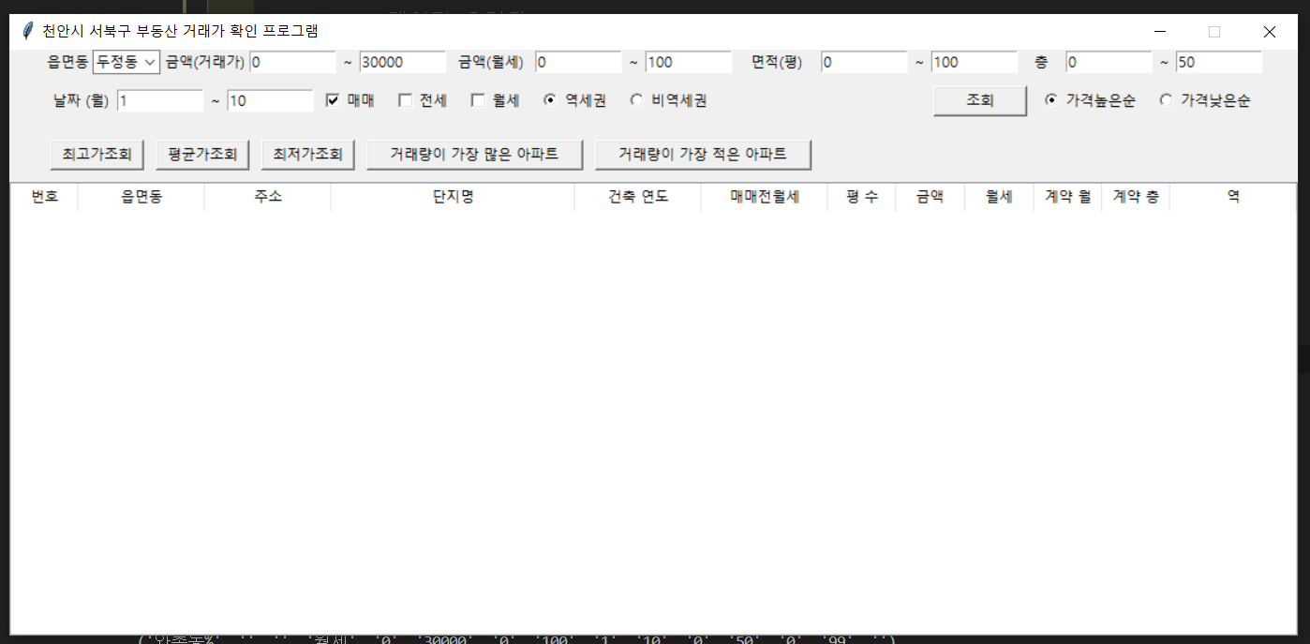
최종 System UI

Slide 6
읍면동, 거래가, 월세, 면적(평 수), 층, 거래날짜, 매매, 전세, 월세, 역세권, 비역세권 여부를 선택하여 가격이 높은순 혹은 가격이 낮은 순으로 데이터 조회
최고, 평균, 최저가조회 버튼을 누르면 현재 선택된 읍면동에서 아파트별 최고가, 평균가, 최저가를 조회
거래량이 가장 많은 아파트, 거래량이 가장 적은 아파트 버튼을 통해 현재 읍면동에서 가장 거래량이 많은 아파트, 가장 거래량이 적은 아파트 조회
개발 툴 : Python TTK 라이브러리 활용 , tkinter를 활용한 gui 코딩
동작과정 영상 시연

Slide 7
데이터베이스 변동사항

Slide 8
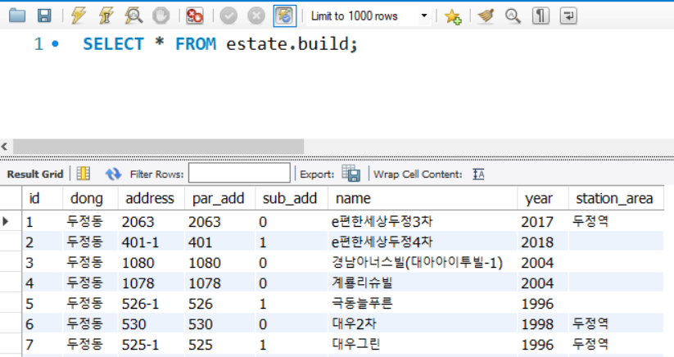
기존 : 복합키 -> 여러 속성을 기본키로 사용
변경 : 아파트 마다 id를 부여해
id를 기본키로 사용

Slide 9
테스트케이스

Slide 10
테스트 케이스 5 - 동영상 첨부
1. 두정동에서 거래가 1억5천 이상 4억 이하, 30평 이하, 층 10~20, 역세권, 비 역세권 아파트 매매(5~10월), 전세(1~5월) 거래내역 조회
2. 두정동에서 거래가 1억5천 이상 4억 이하, 30평 이하이고 11~20층 사이의 역세권 아파트 월세 거래내역 조회
3. 와촌동에서 거래가 3억이하, 월세 50~100 이하, 30평 이하, 50층 이하인 비 역세권 아파트 매매, 전세, 월세 거래내역 조회
4. 백석동에서 아파트 매매전월세 별 최고가, 평균가, 최저가 가격 조회
5. 불당동에서 거래량이 가장 많은 아파트, 거래량이 가장 적은 아파트 조회(매매전월세 통틀어서 합산하였고, 평 수 컬럼에 거래량 표시)
상

Slide 11
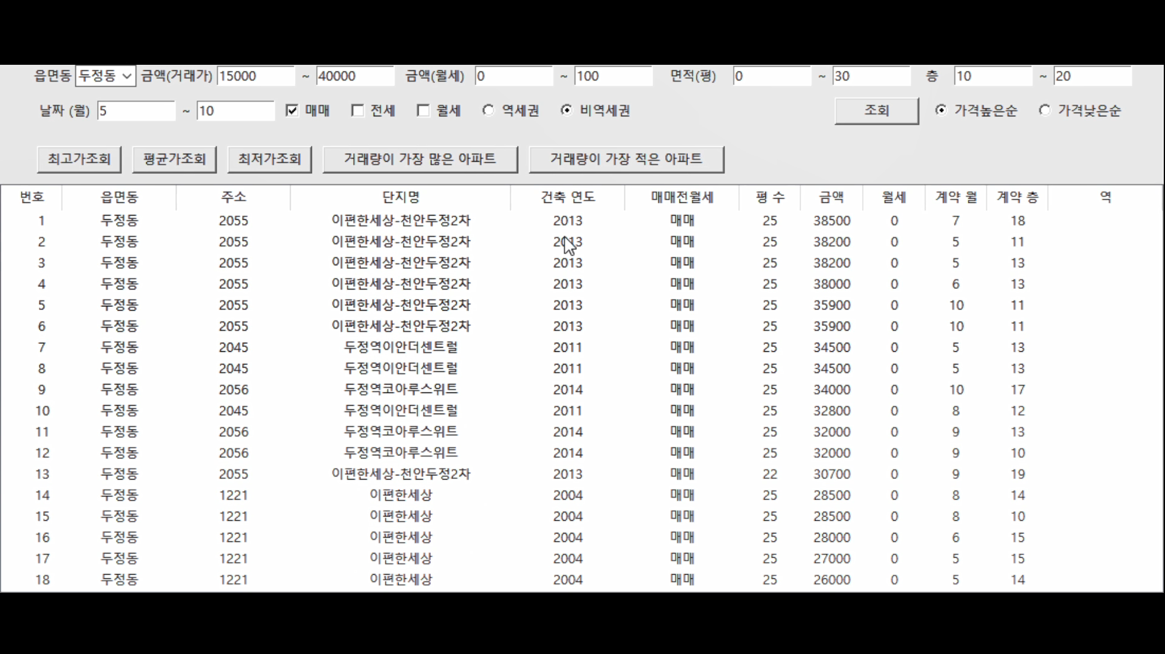
테스트 케이스 1
두정동에서 거래가 1억5천 이상 4억 이하, 30평 이하, 층 10~20, 역세권, 비 역세권 아파트 매매(5~10월), 전세(1~5월) 거래내역 조회

Slide 12
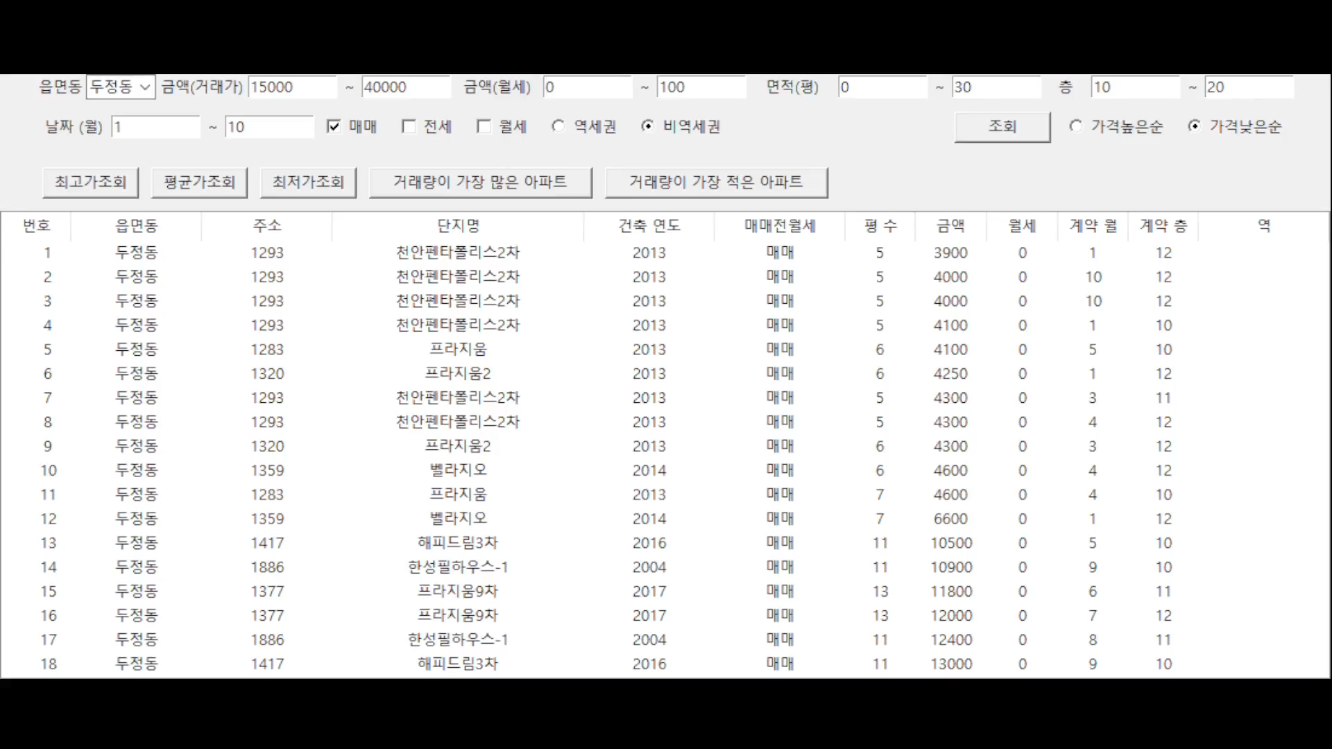

Slide 13
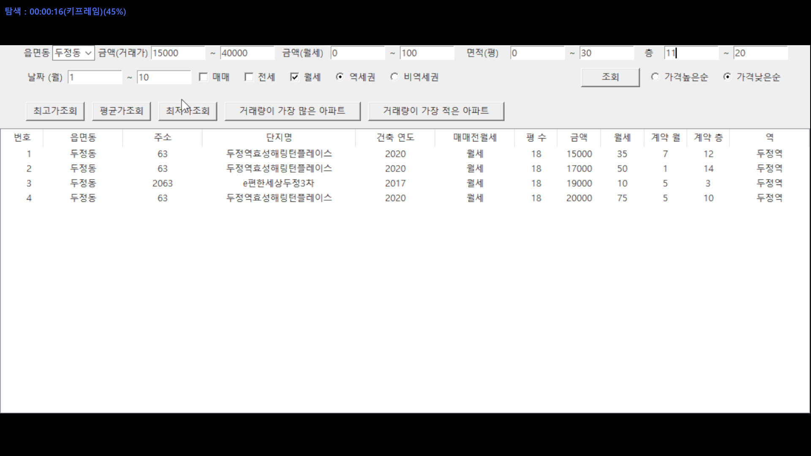
테스트 케이스 2
두정동에서 거래가 1억5천 이상 4억 이하, 30평 이하이고 11~20층 사이의 역세권 아파트 월세 거래내역 조회

Slide 14
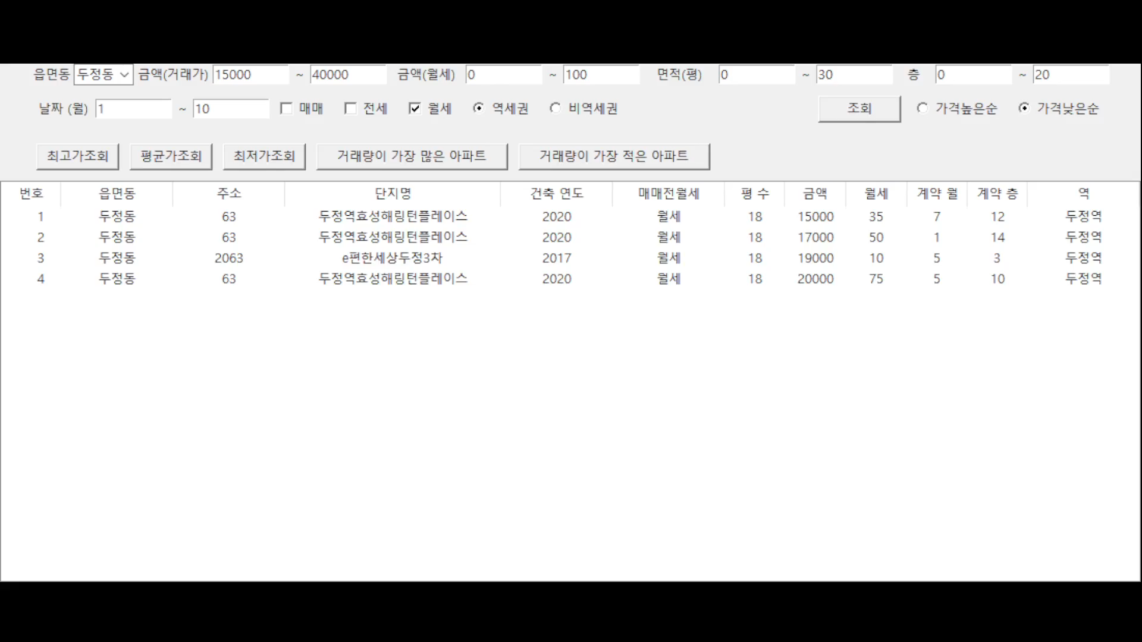

Slide 15
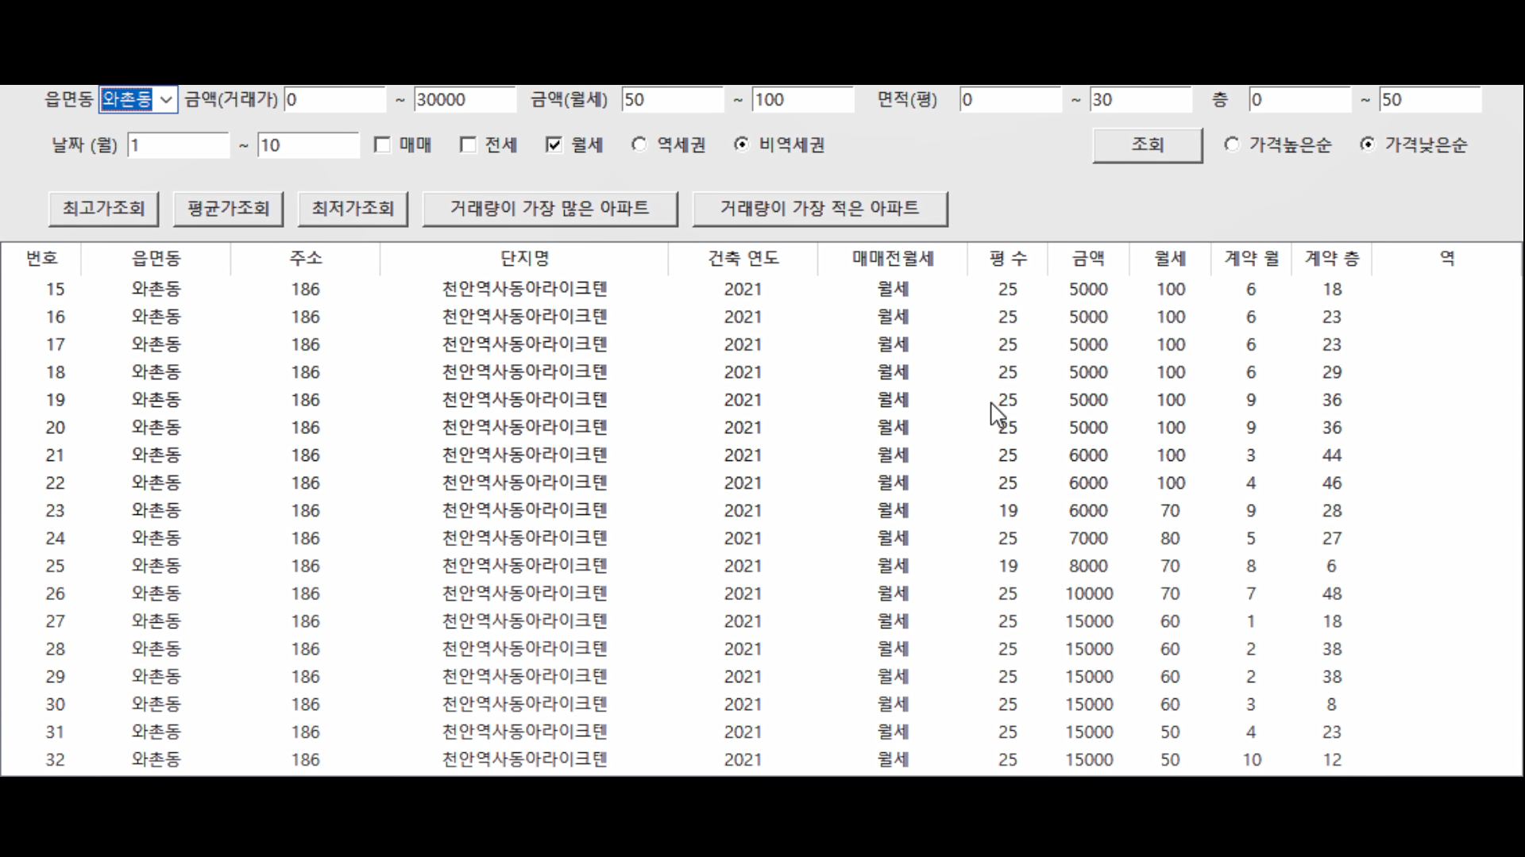
테스트 케이스 3
와촌동에서 거래가 3억이하, 월세 50~100 이하, 30평 이하, 50층 이하인 비 역세권 아파트 매매, 전세, 월세 거래내역 조회

Slide 16
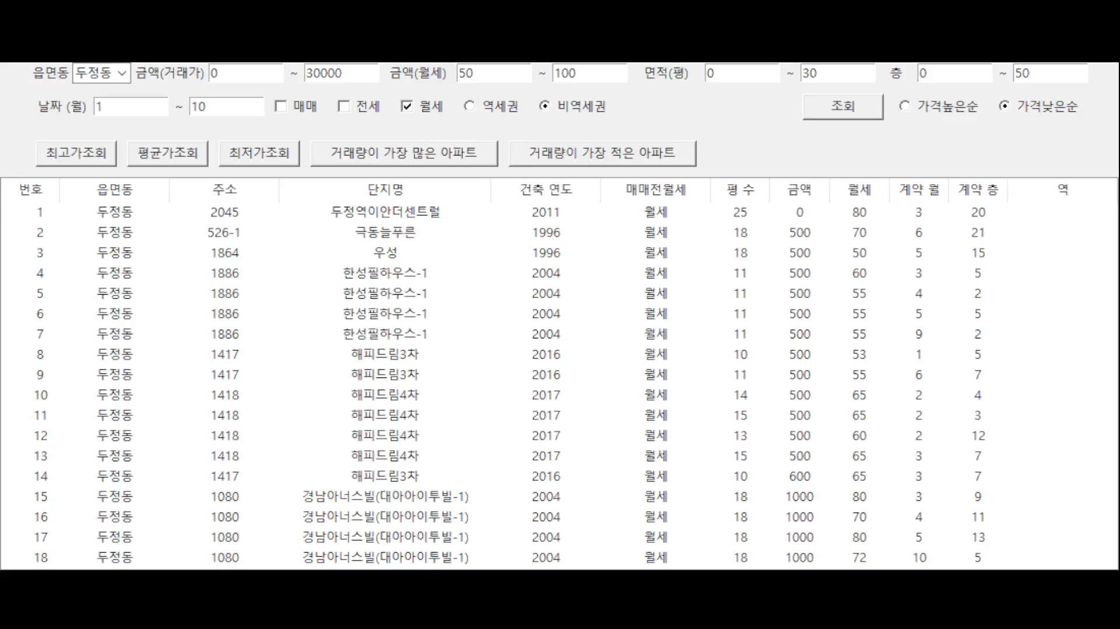

Slide 17
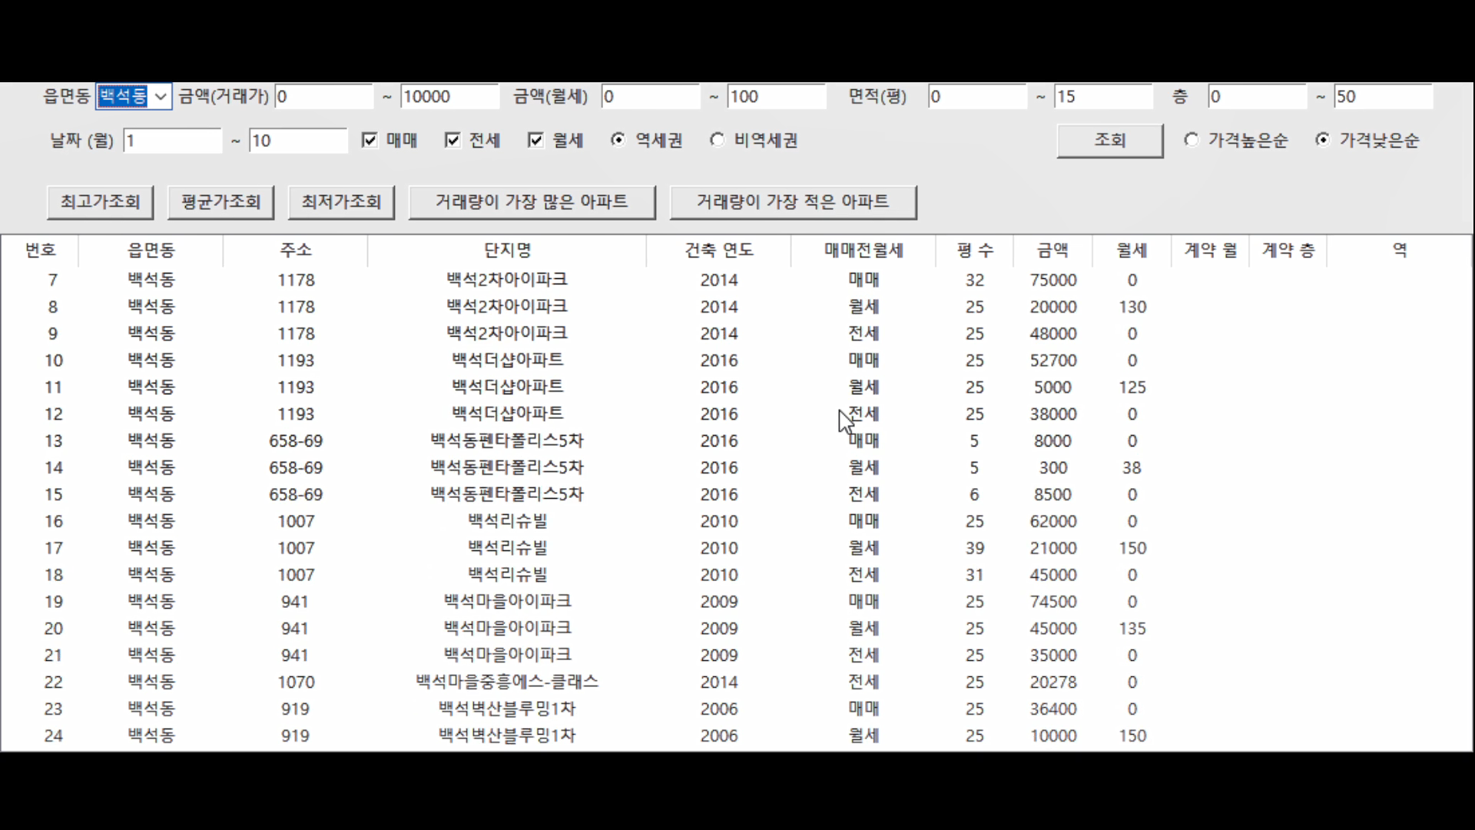
테스트 케이스 4
백석동에서 아파트 매매전월세 별 최고가, 평균가, 최저가 가격 조회

Slide 18
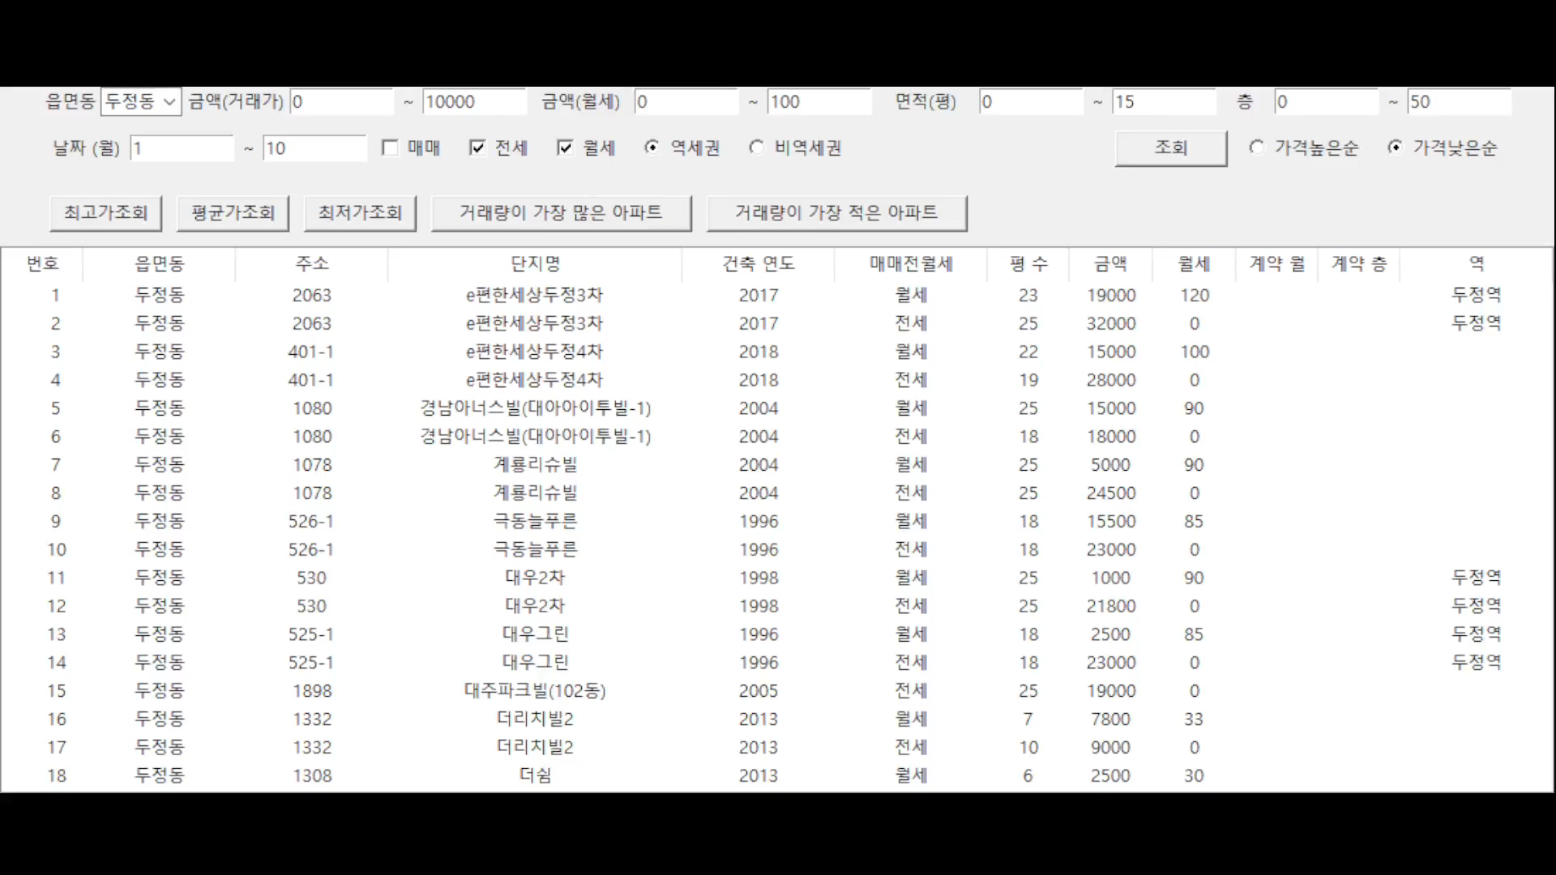

Slide 19
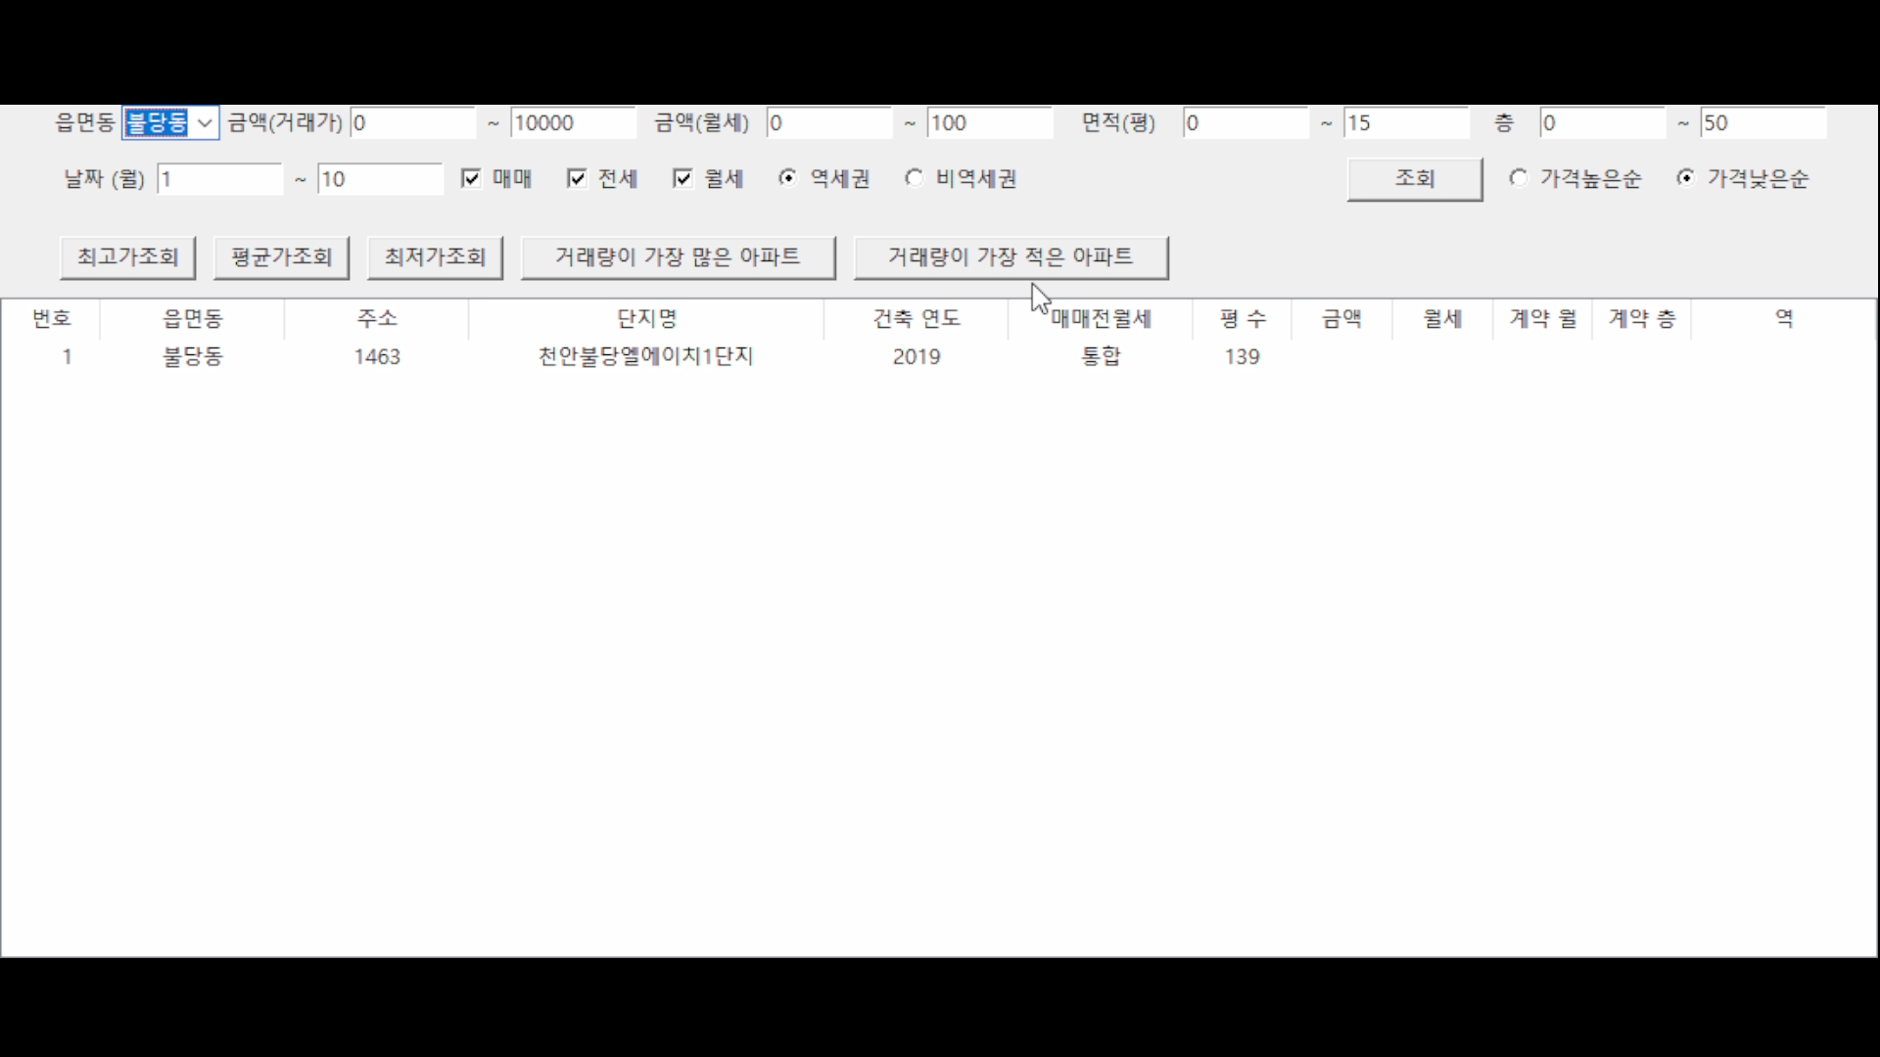
테스트 케이스 5
불당동에서 거래량이 가장 많은 아파트, 거래량이 가장 적은 아파트 조회(매매전월세 통틀어서 합산하였고, 평 수 컬럼에 거래량 표시)

Slide 20
